Slide 1





.
Муниципальное бюджетное дошкольное образовательное учреждение
Пышминского муниципального округа Свердловской области «Родинский детский сад»
Проект
«Эко-туристическая тропа
«Солнышко»
Автор:
Воспитатель Иванова Н.С.
2026г

Slide 2
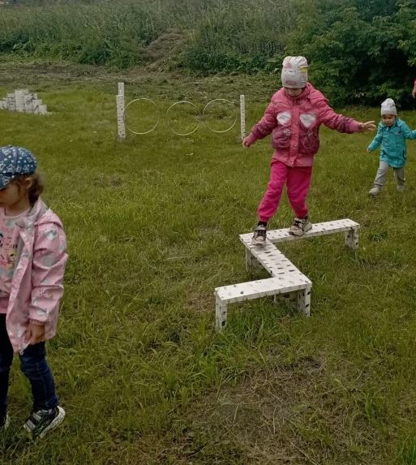
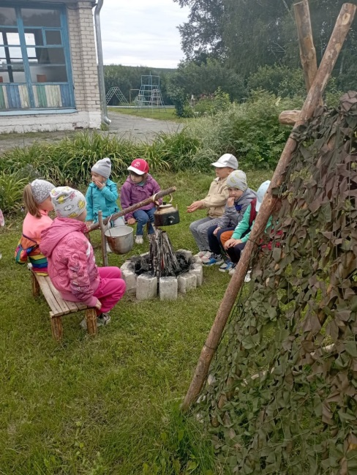
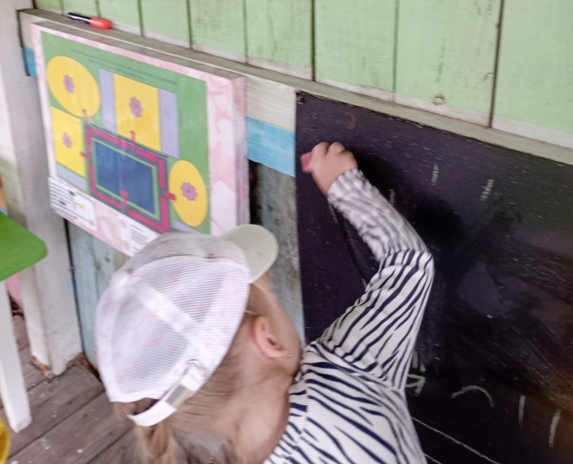
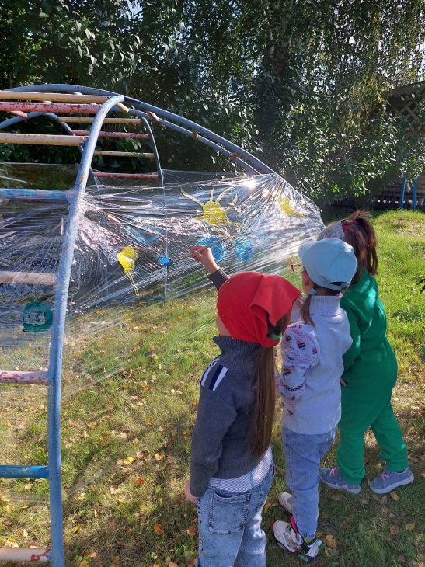
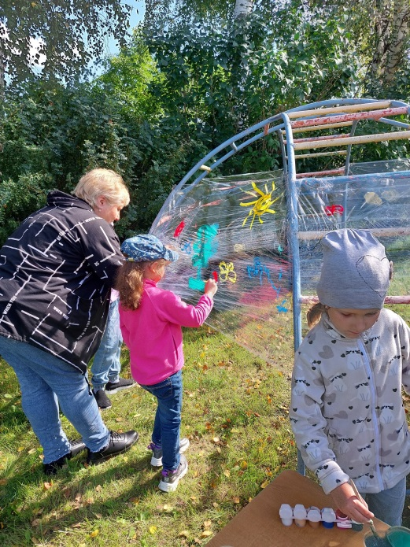
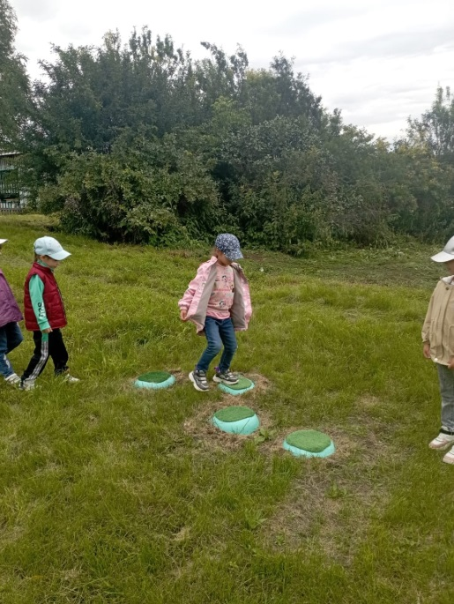
.

Slide 3
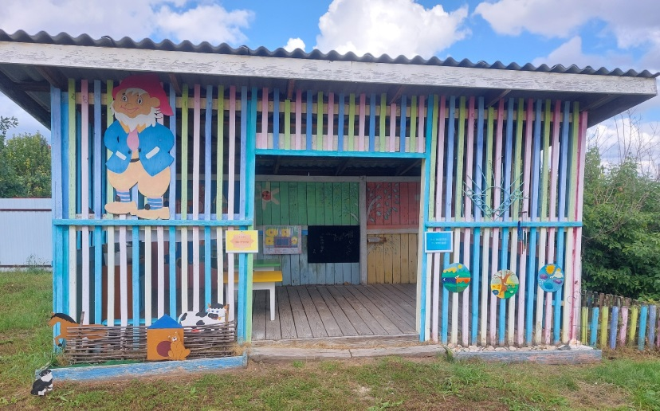
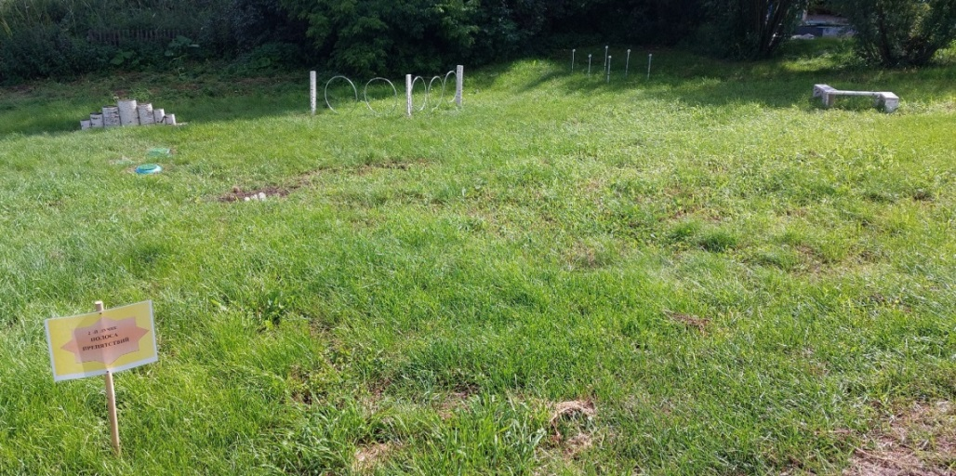
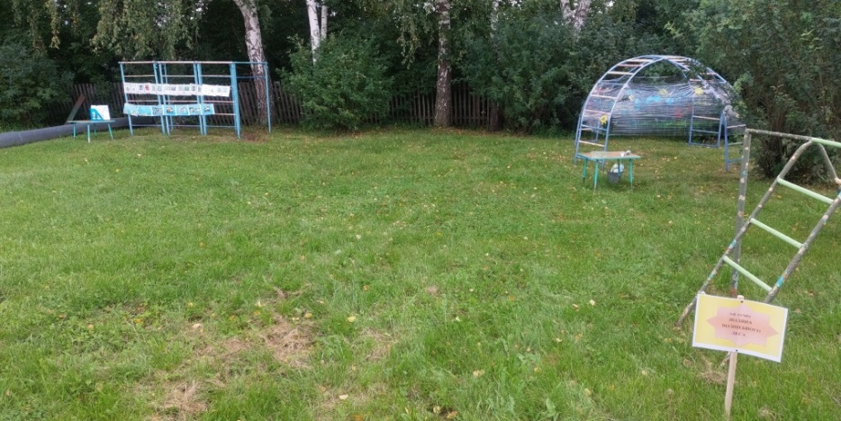
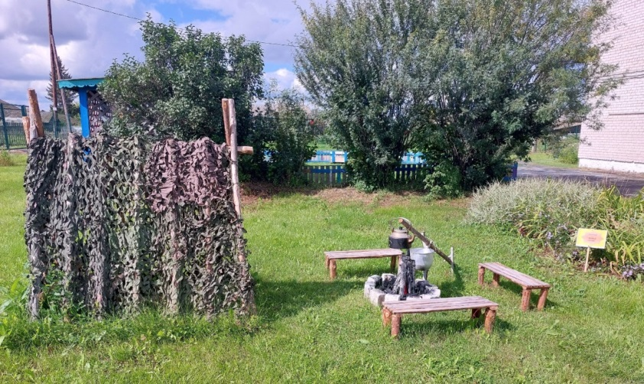
.
Цель: Создание благоприятных условий на территории детского сада по формированию экологической культуры воспитанников - совокупностей экологического сознания, экологических чувств и экологической деятельности, а так же освоения ими начальных туристических навыков.

Slide 4
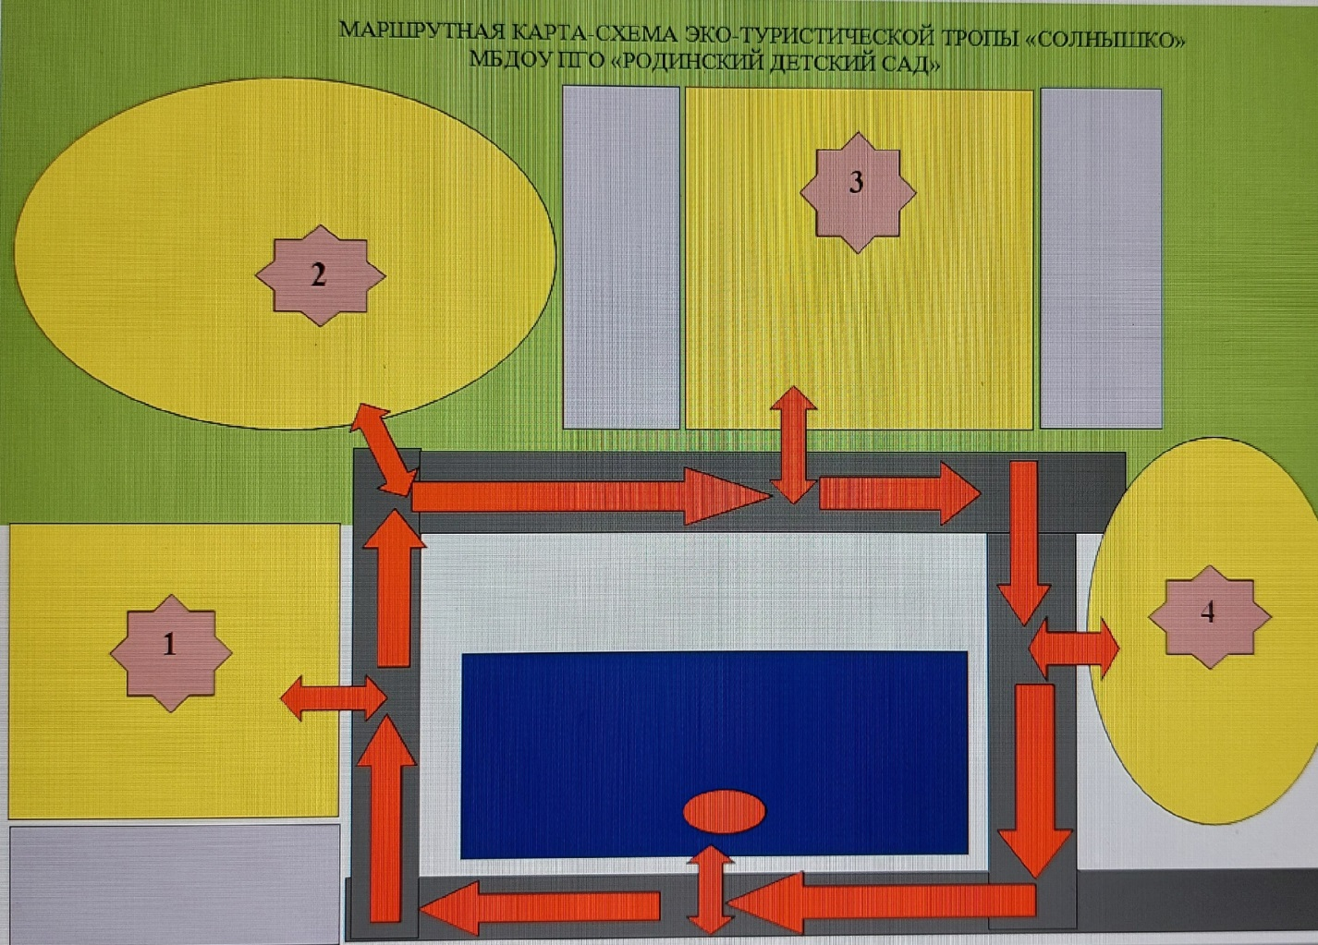
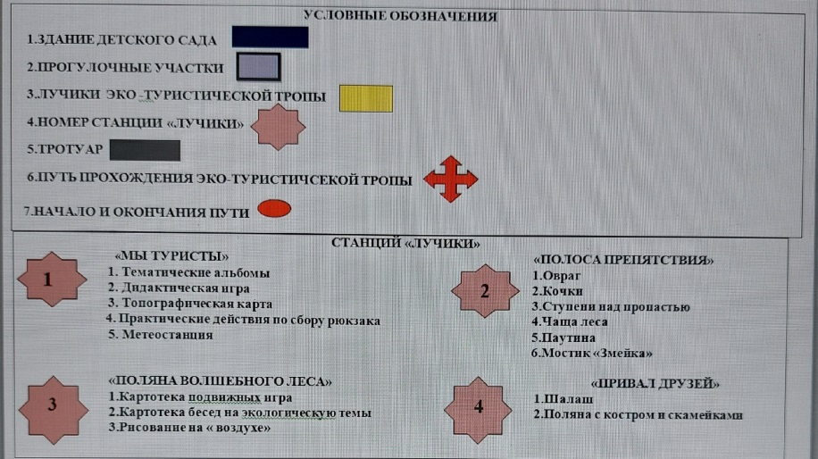
.
Маршрут эко - туристической тропы «Солнышко»

Slide 5
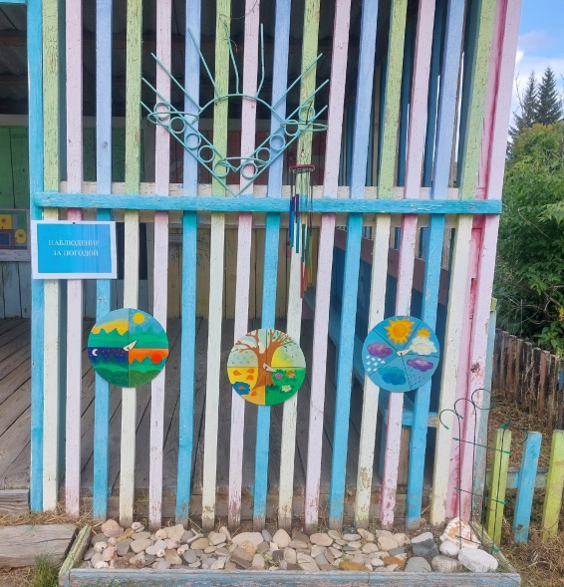
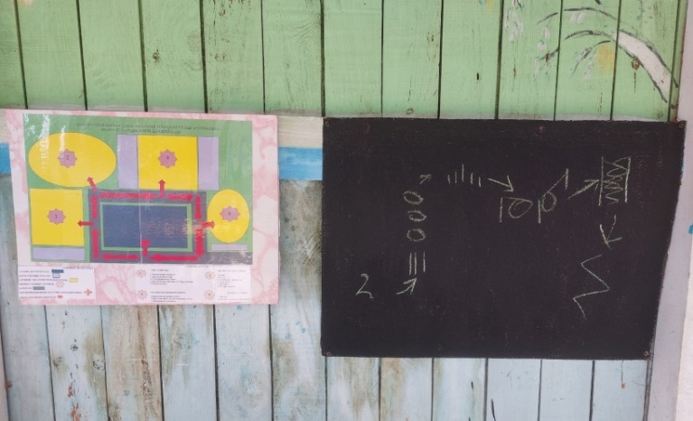
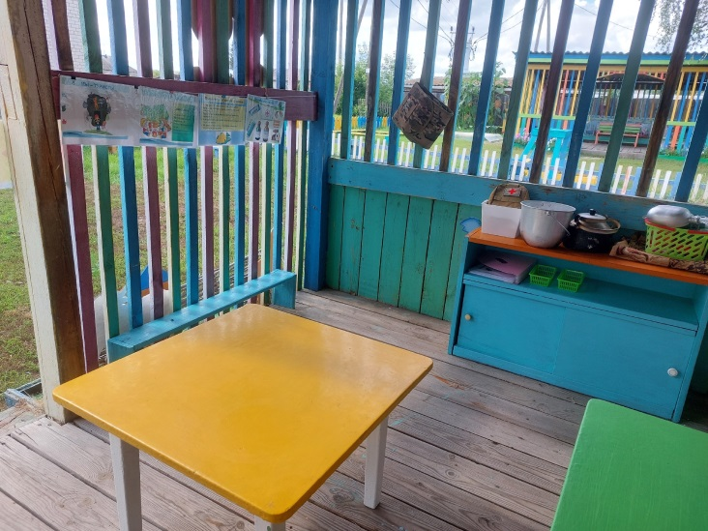
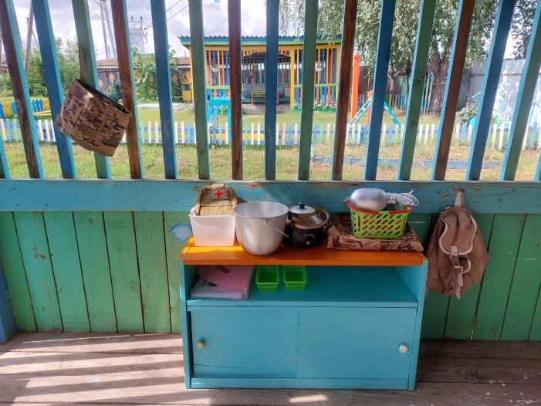
.
1 лучик «Мы-туристы»
Сформировать умения необходимые в туристическом походе (что взять с собой в поход, туристические снаряжения, умения пользоваться компасом)

Slide 6
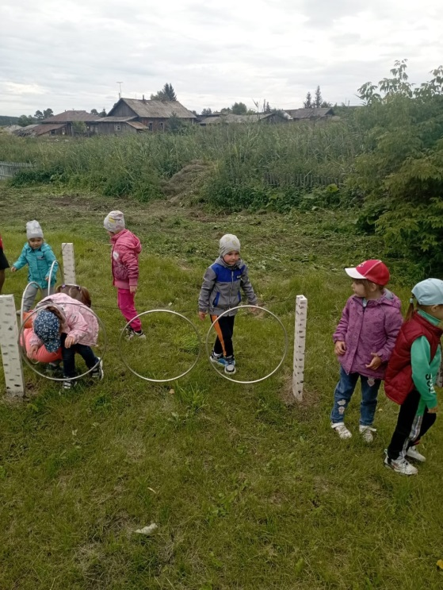

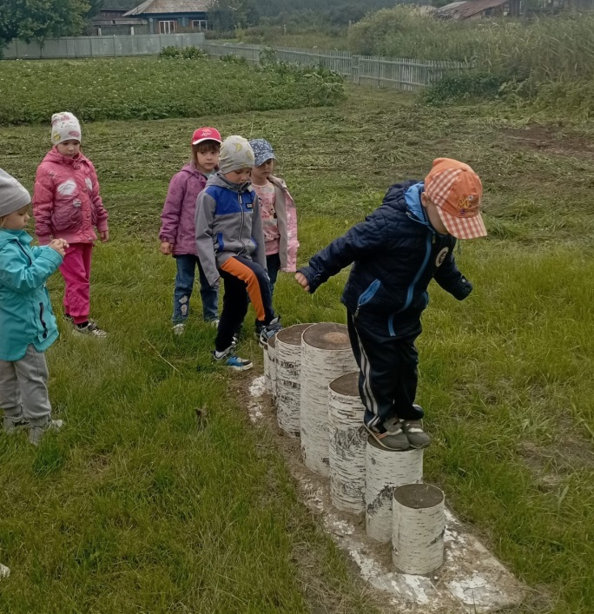
.
2 лучик «Полоса препятствий»
Происходит формирование такие качества как: самостоятельность, организованность, отзывчивость, доброжелательность, выносливость и ловкость.

Slide 7
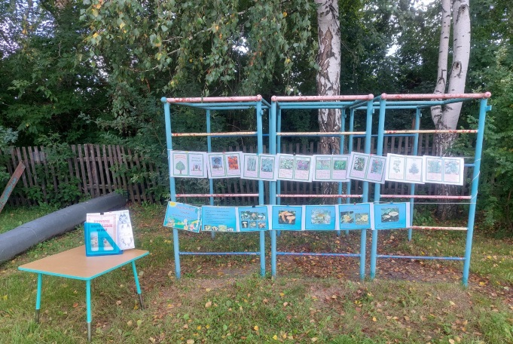

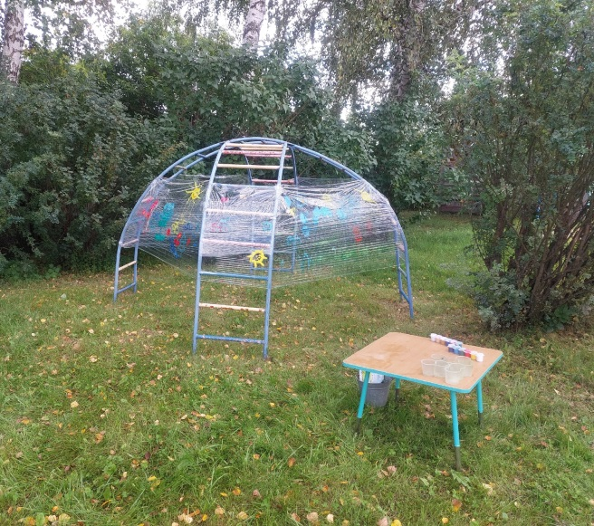
.
3 лучик «Поляна волшебного леса»
Задача станции-лучика показать разнообразие растений, учить распознавать части растений, исследовать форму, цвет, размер, запах листьев и цветков, проводить тактильные обследования, проводить сенсорное обследование их частей и семян, с биологическими и лечебными свойствами, правилами сбора этих растений. Так же есть возможность организовать игровую или изобразительную деятельность.

Slide 8
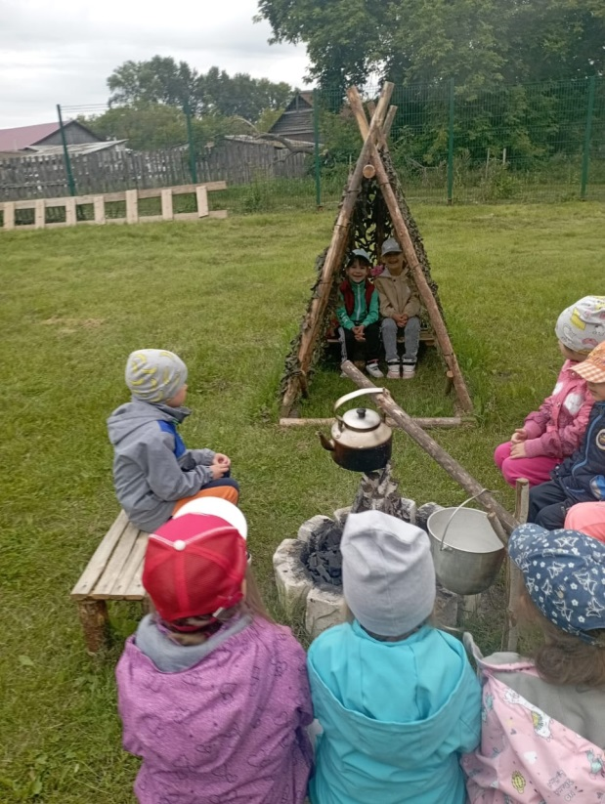
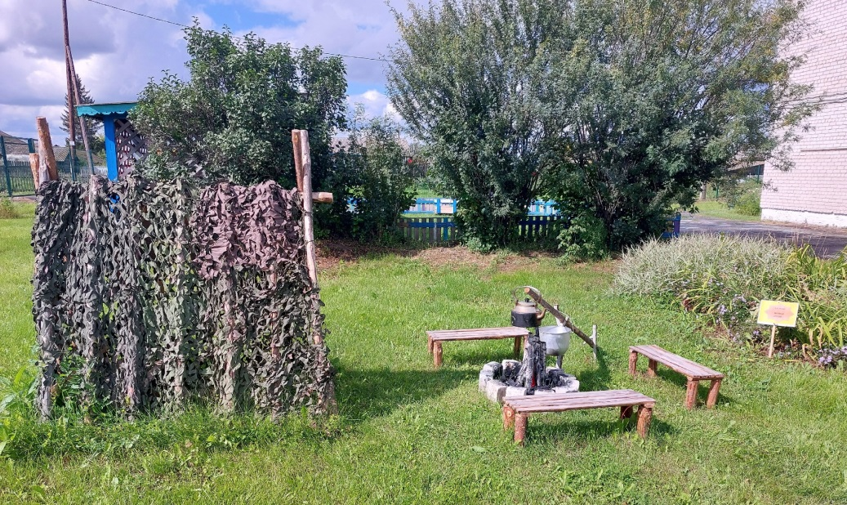
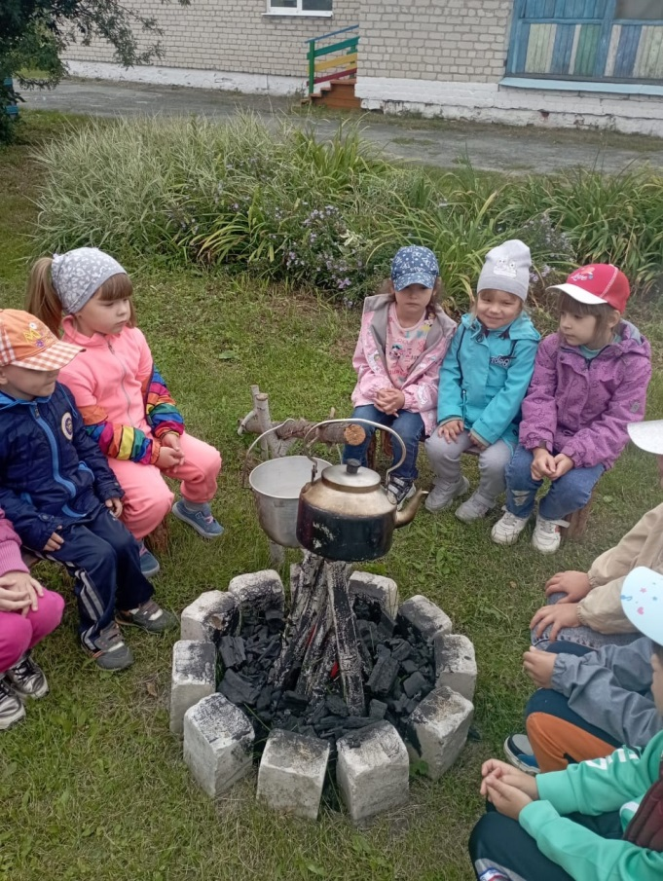
.
4 лучик «Привал друзей»
Здесь дается представление о посиделках у костра с песнями и горячим чаем. О том, как интересно что-то обсудить в кругу у костра или услышать историю.

Slide 9
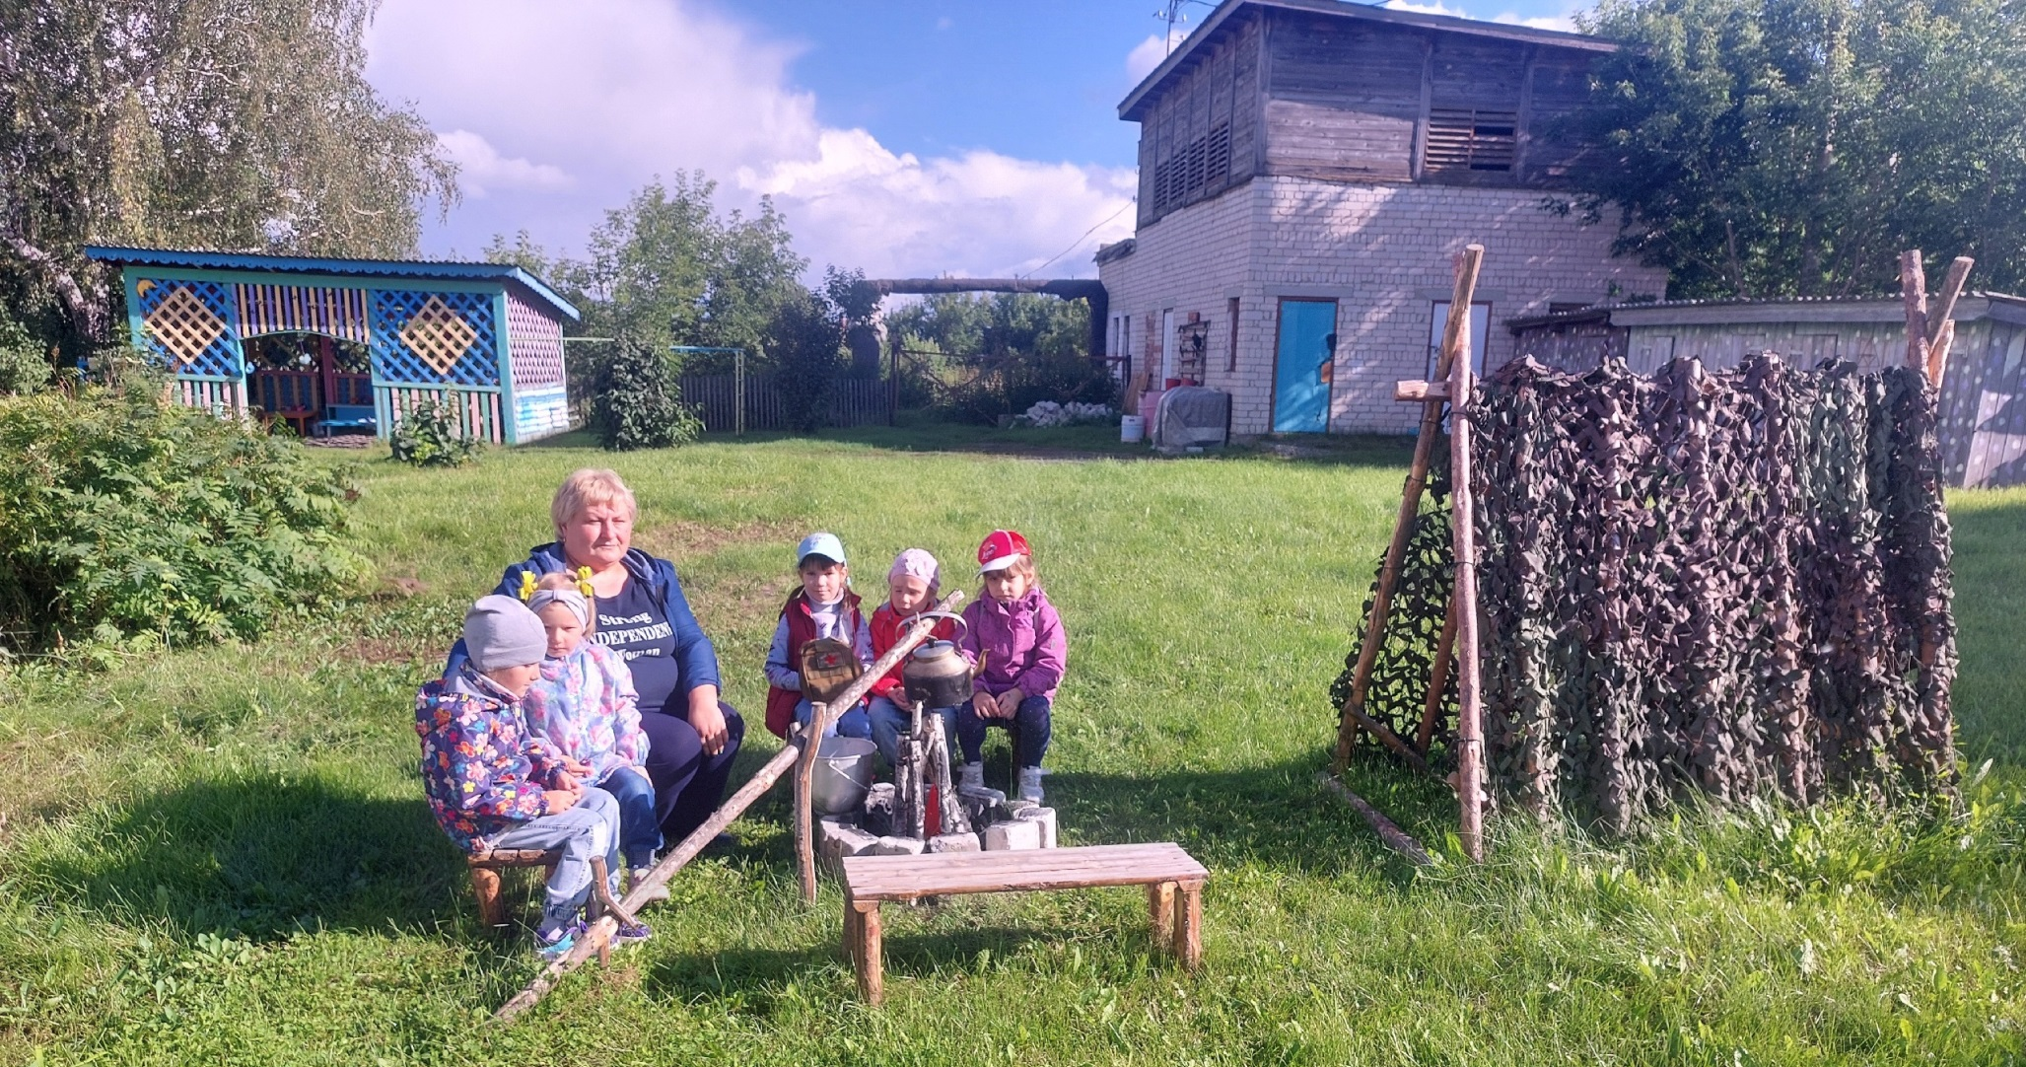
.

Slide 10
.
Спасибо за внимание!

